Slide 1
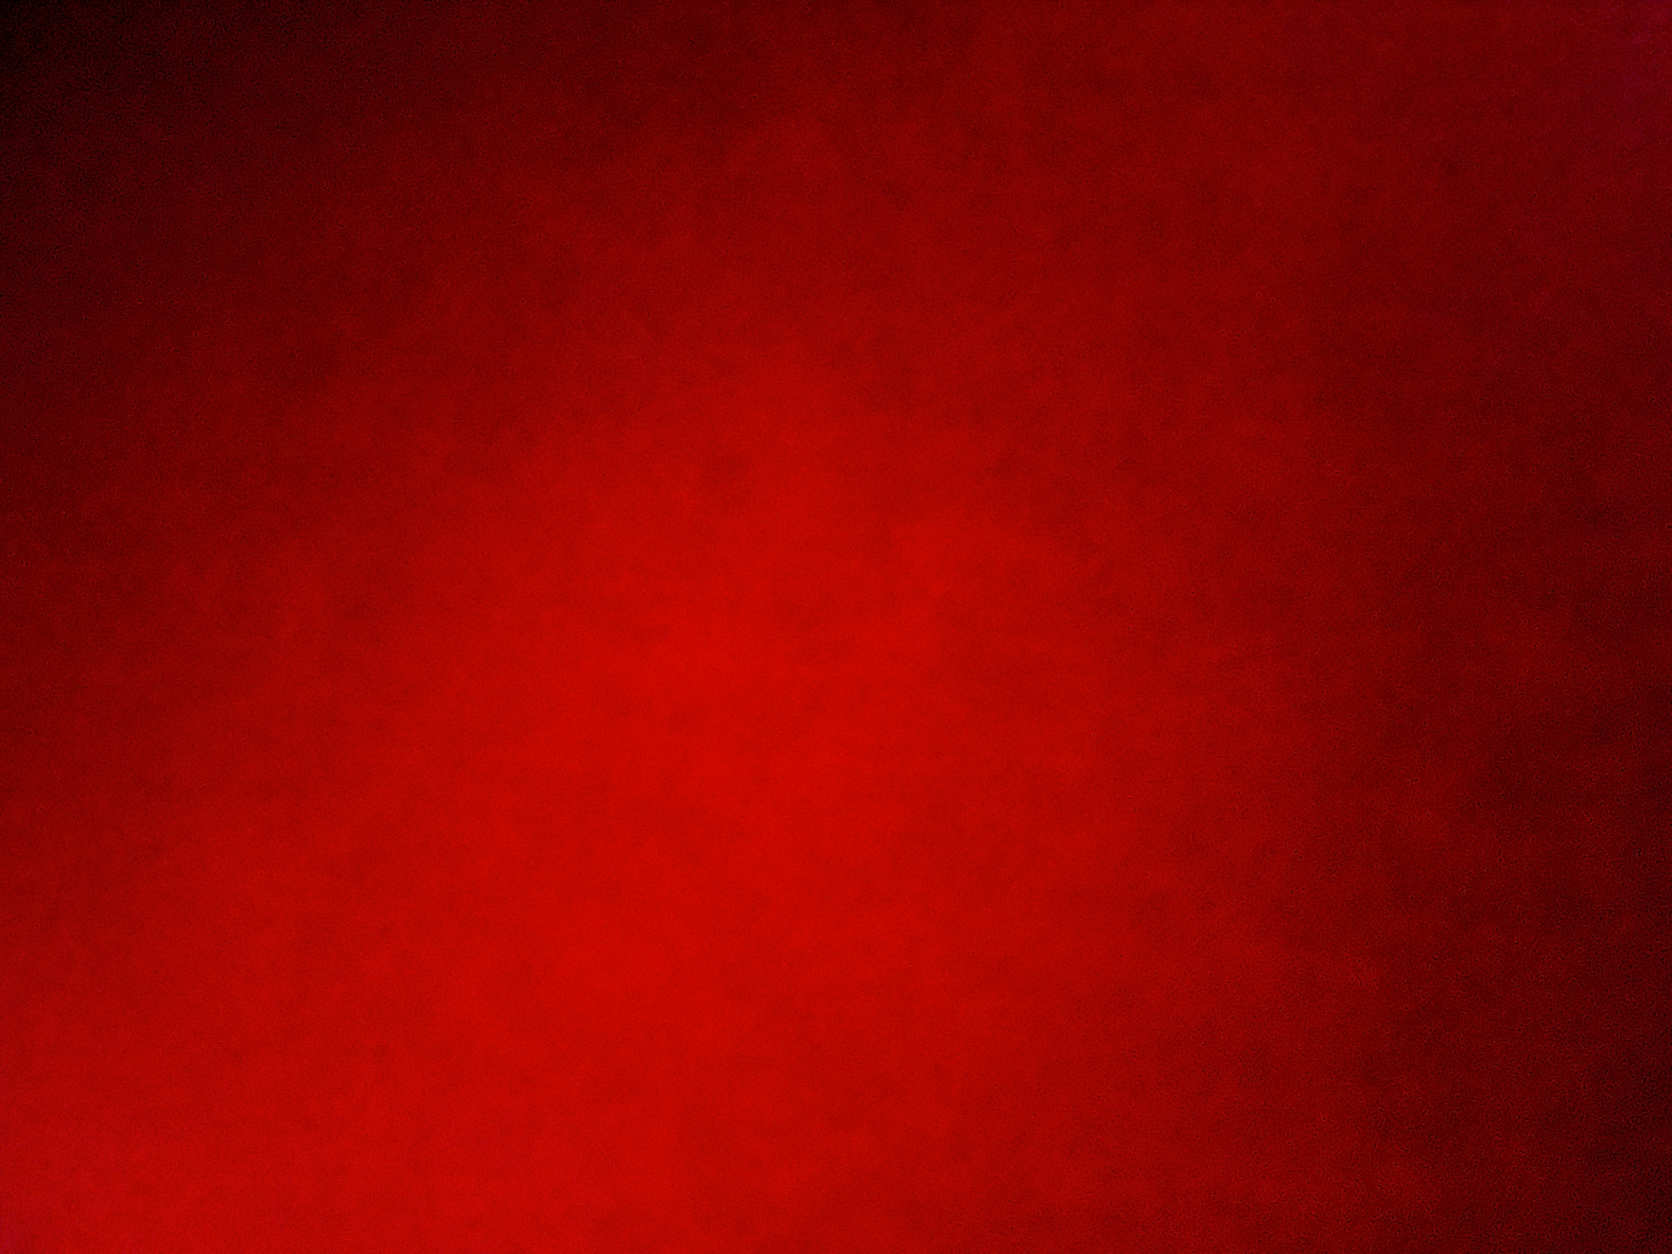
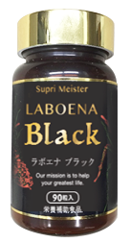
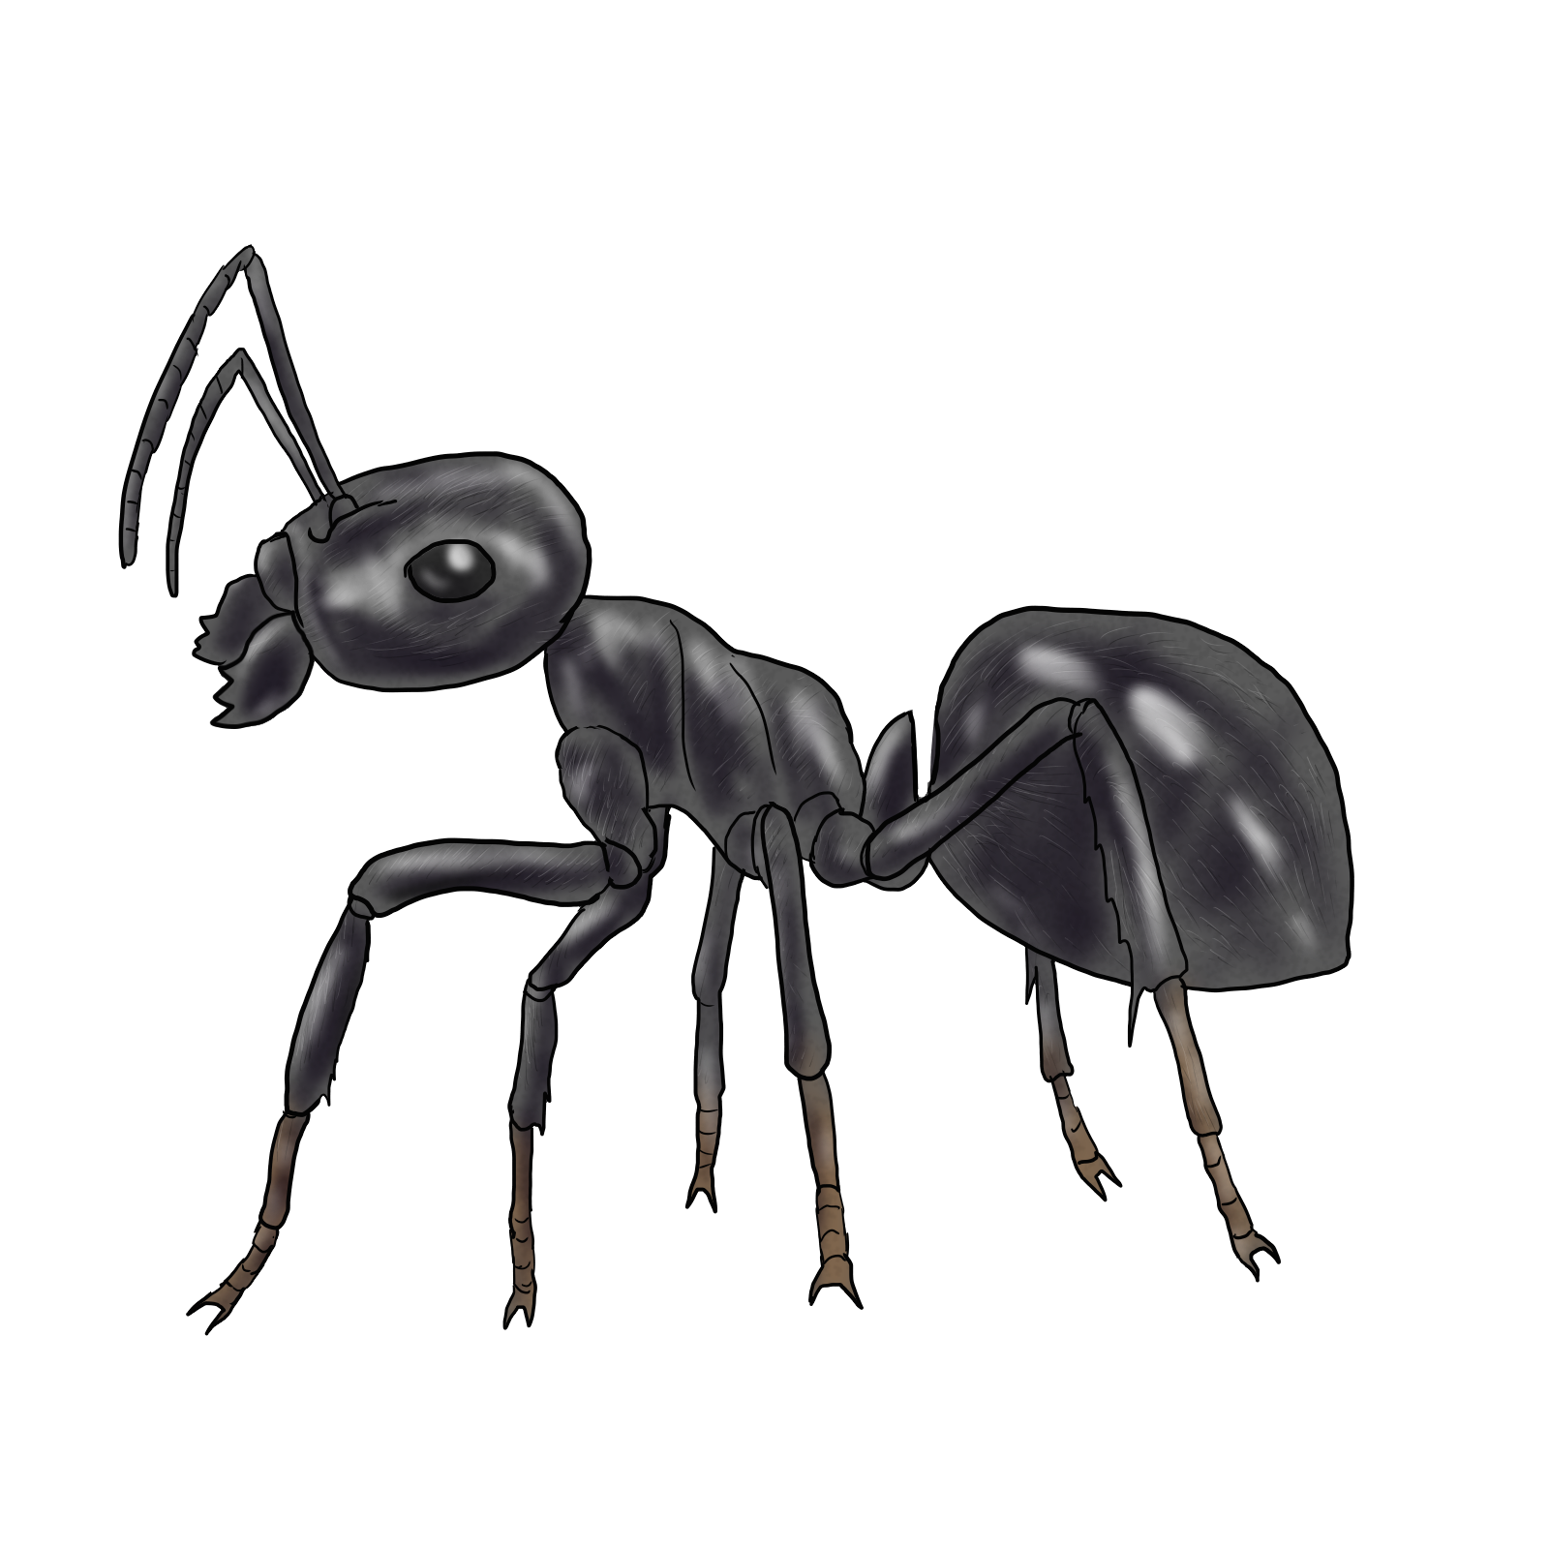
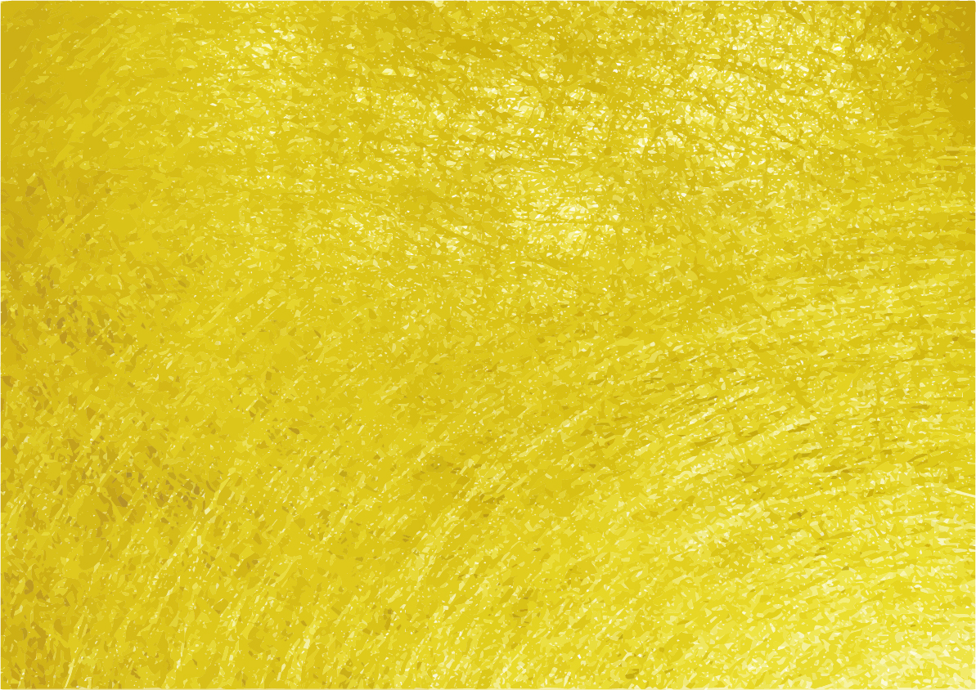

ロコモ＆サルコ予防に!
筋肉増強
免疫に!!
NEW
アクティブな動き・ハリ
のある体は、筋肉が支え
ているのです！
アリとハチの
昆虫パワーは
すごい!!
１.美しい姿勢と顔のハリ
２.疲れにくく肩こり改善
３.筋肉が支える脚や腰
擬黒多刺蟻
LABOENA Black
新成分追加
筋肉を増強させる
エクジソン含有
２８種類のアミノ酸、
８種類のビタミン、
２０種類のミネラル含有
ブラックローヤルゼリー
黒高麗人参エキス

Slide 2

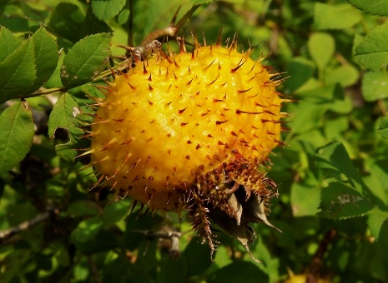
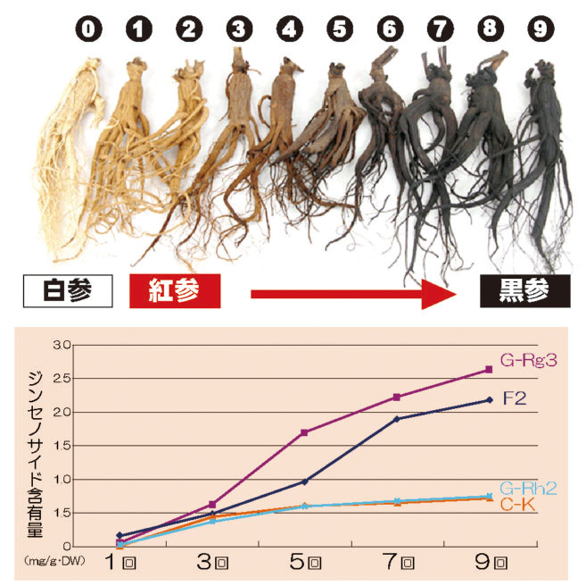
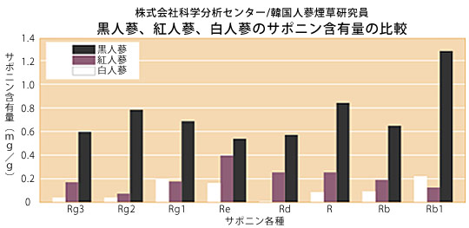
Black
LABOENA
ブラックローヤルゼリー（アピシン、デセン酸、ＳＯＤ）
特許取得の製造技術で生ローヤルゼリー原料を「酵素分解＆
発酵融合」して生まれた世界で唯一の機能性ローヤルゼリー
①吸収性が飛躍的に向上
②抗酸化力がアップ
ブラックローヤル
デセン酸
高濃度・高品質
体感できる酵素分解ローヤルゼリー
ローヤルゼリーの特有成分『アピシン』
細胞の増殖力をＵＰさせる上質のタンパク質（成長に関わる重要な物質）
女性の味方!「デセン酸」・・・ミツバチのみが作るローヤルゼリーだけに含まれる特有成分
更年期障害と美肌と耳鳴りに！・エストロゲンと似た働きが、自律神経失調症やイライラに!
インスリンとよく似た働きが、血糖値にも！
刺梨（とげなし）（ビタミンC、タンニン）
天然ビタミンC（レモンの50倍）、天然のSOD抗酸化物質
黒高麗人参エキス（ジンセノサイド）
・紅参を超える究極の高麗人参！
・ジンセノサイドと呼ばれる特徴的な
サポニン量が豊富
・紅参の２～１０倍、白参の５０倍
・ゲル化で劇的に消化吸収がUP
発酵黒タマネギ（シクロアリイン）
科学誌が認めた成分
擬黒多刺蟻（蟻酸、エクジソン）
血行が気になる方に
黒ショウガ（アルギニン）
生活習慣が気になる方に
発酵黒ニンニク（アリシン、ポリフェノール）
いつまでも若々しく
黒ゴマ（セサミン）
サラサラが気になる方に
発酵黒タマネギ（シクロアリイン）
黒ショウガ（アルギニン）

